Slide 1
Центр
Инновационных
Технологий
Развития
Личности
Ирина
Здоровье без лекарств,
Красота без уколов!
Только во благо человека!

Slide 2
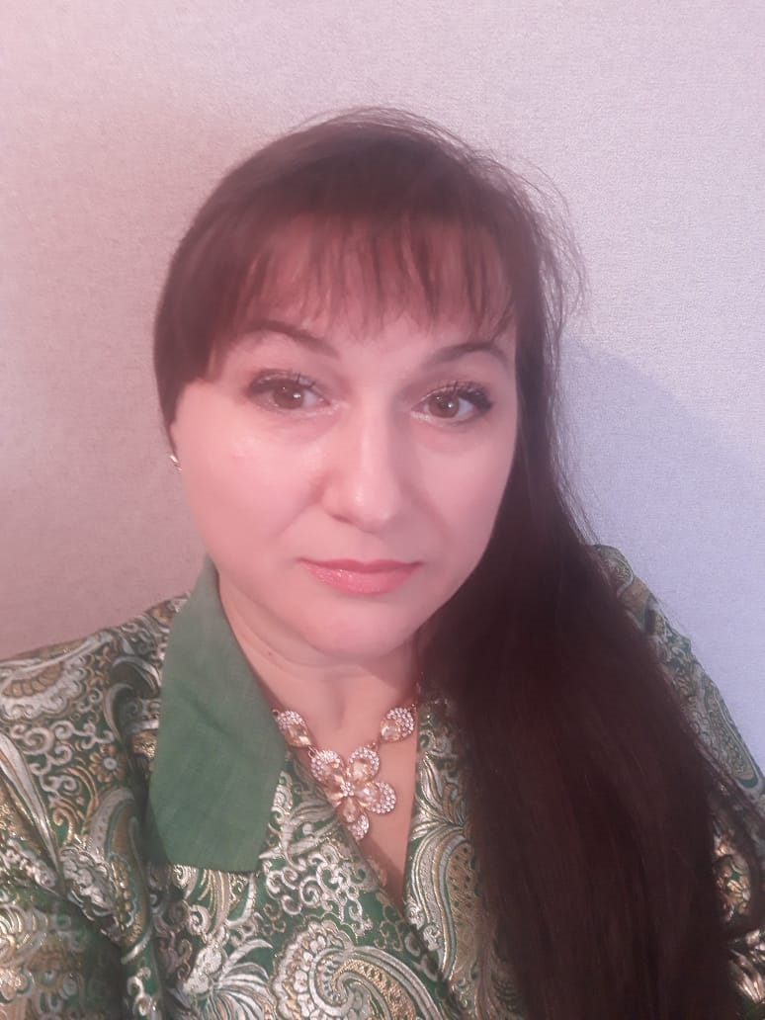
ЦИТРЛ «ИРИНА» —
Это интегрированный, системно-комплексный подход к здоровью каждого ЧЕЛОВЕКА, объединивший, наш опыт, знания и практику в различных областях нашей науки и инновационных технологий.
Наше здоровье неразрывно связано с нашим психоэмоциональным состоянием и образом наших мыслей. Негативные мысли, формируя отрицательные эмоции, истощают наш организм и психически, и физически.
Мы совершенствуем ЧЕЛОВЕКА в активном понимании кто он есть на самом деле.
НАША ЦЕЛЬ в функциональном и эффективном объединении прогрессивных методов и технологий для создания оптимальной социально-экономической среды для жизнедеятельности ЗДОРОВОГО, ПОЗИТИВНОГО, МЫСЛЯЩЕГО, АКТИВНОГО МОЛОДОГО И ПЕРСПЕКТИВНОГО ЧЕЛОВЕКА!
С уважением ваша Ирина

Slide 3
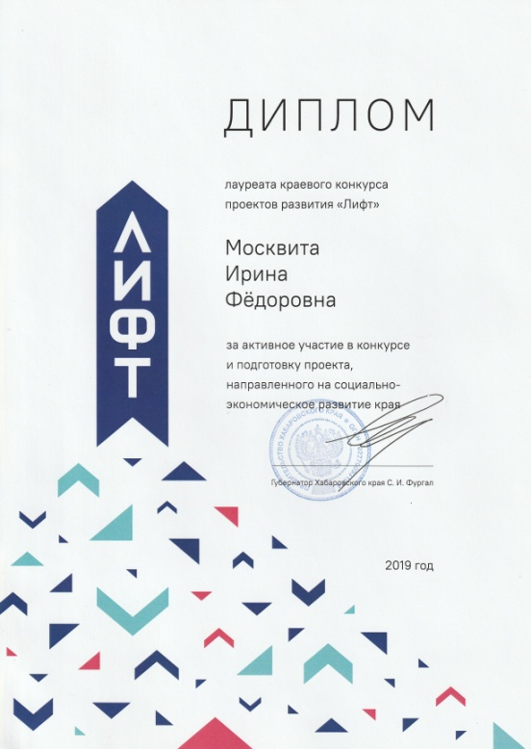
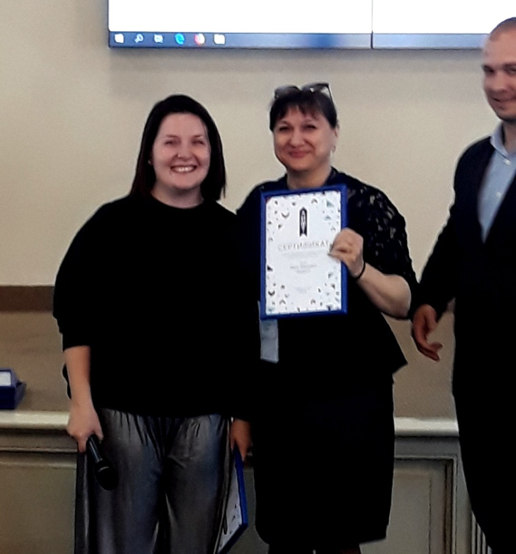
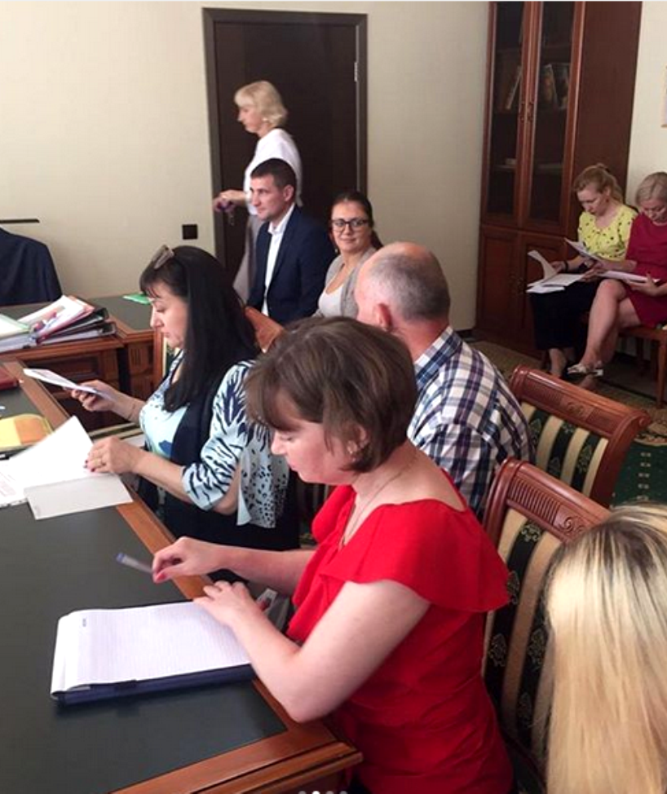
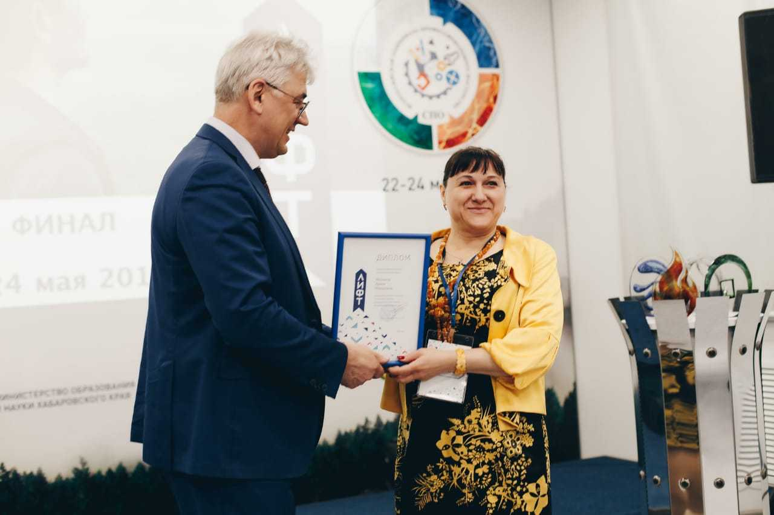
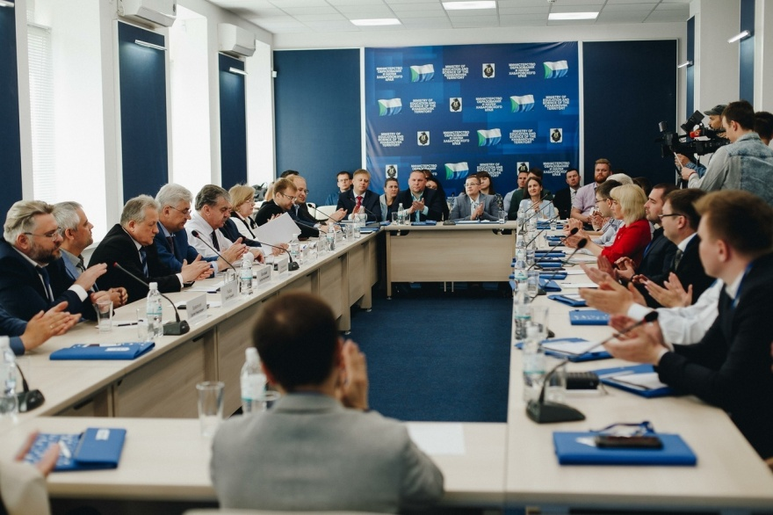
Конкурс «Лифт» стал площадкой благодаря которой, я сегодня создаю свой социальный бизнес

Slide 4
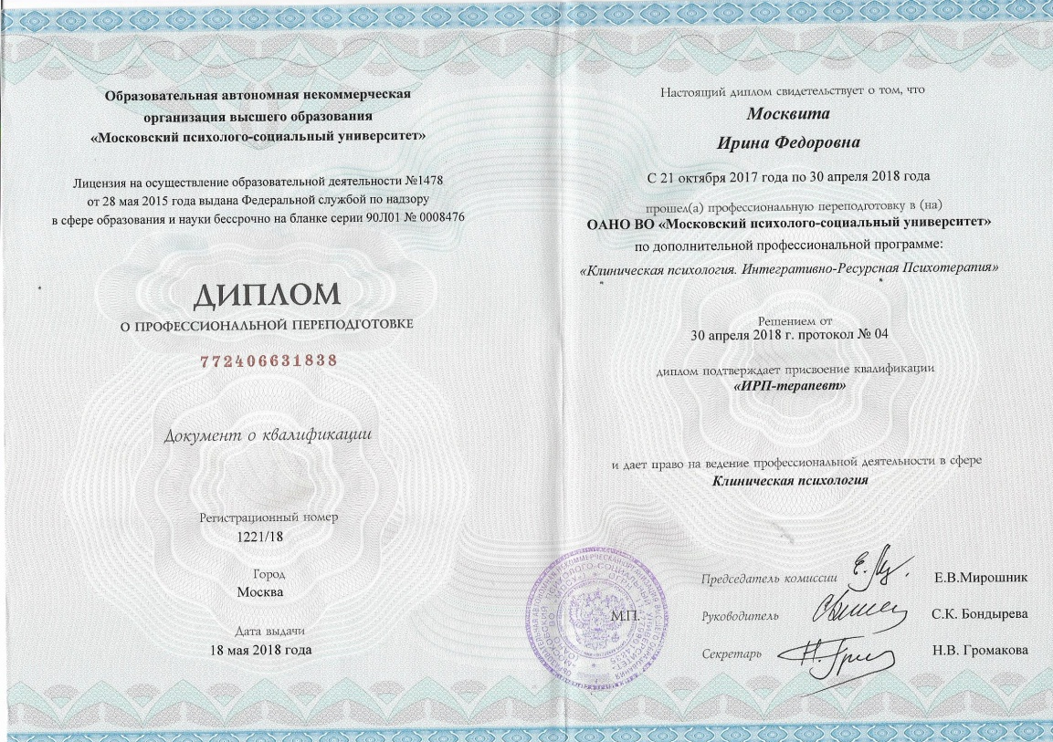
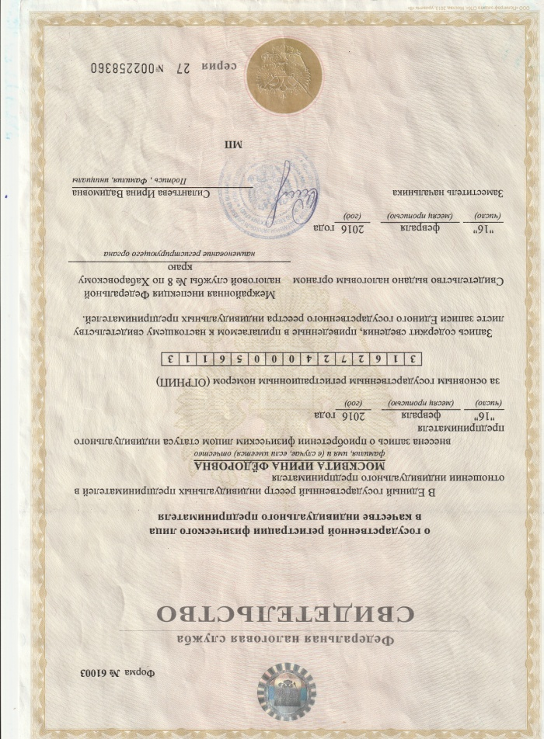
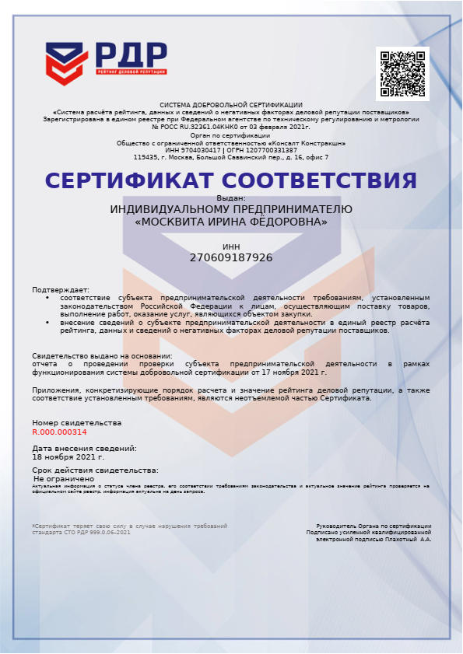
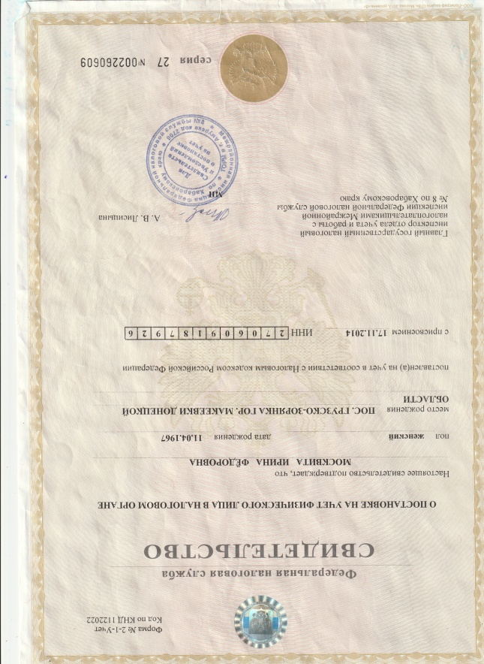
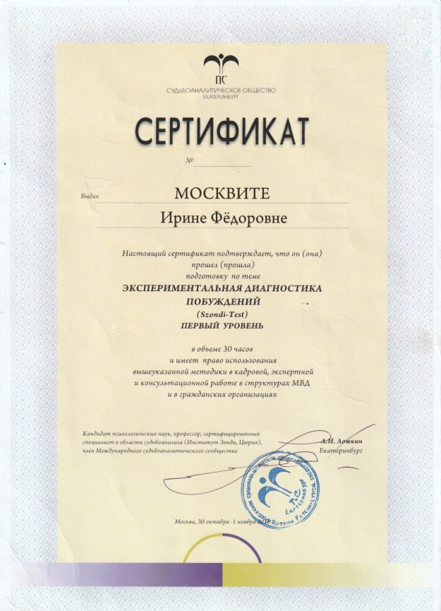
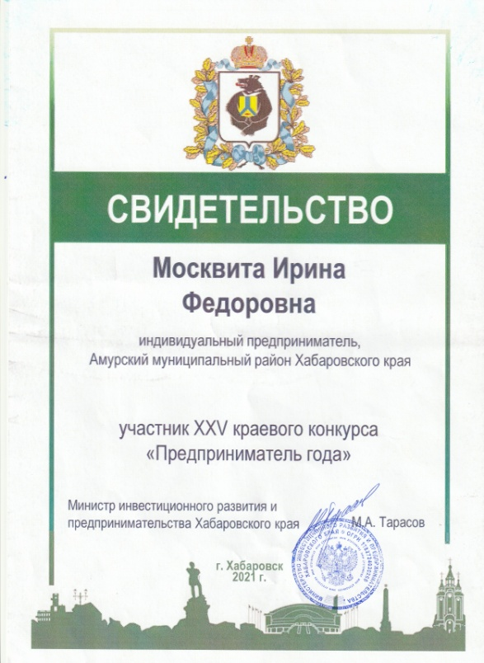
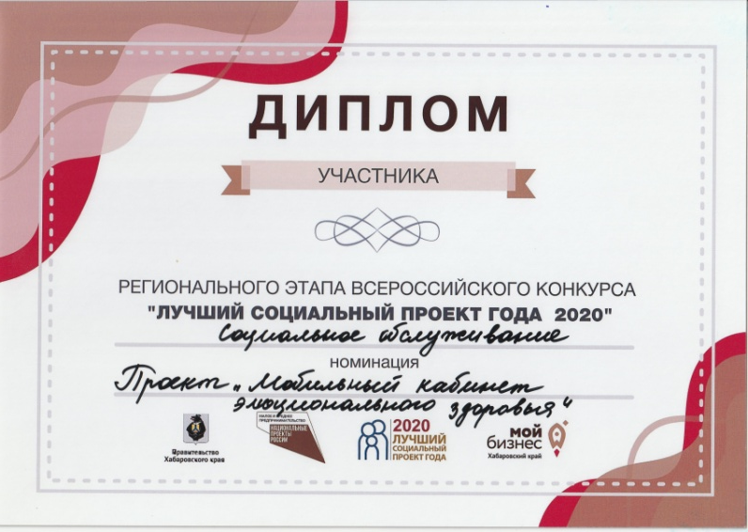
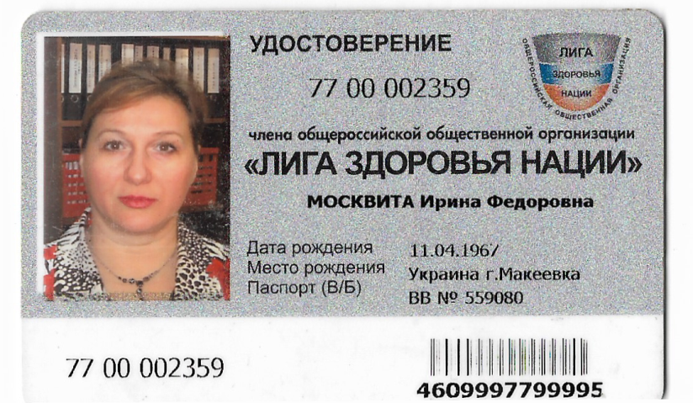
Наши достижения

Slide 5
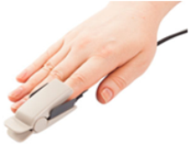
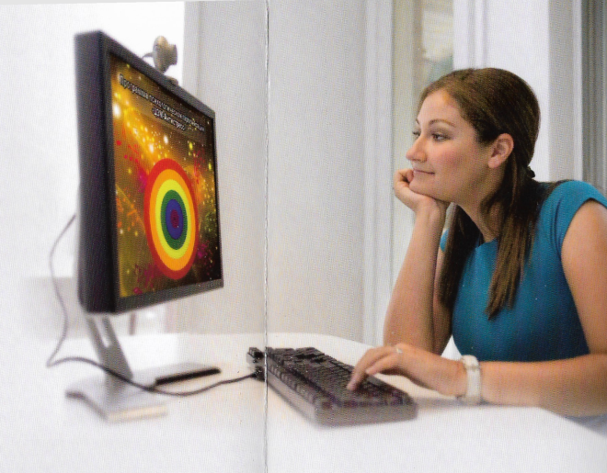
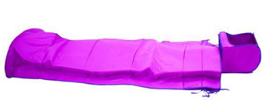
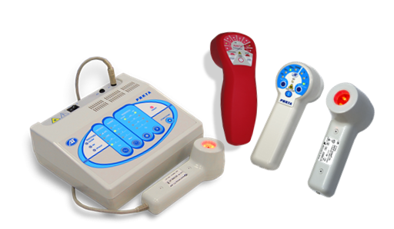
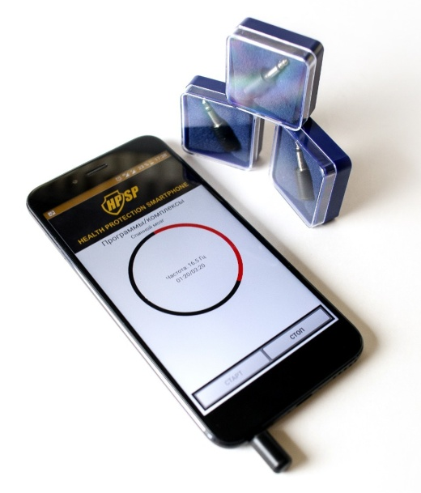
Наши услуги
Аппаратно-программный
комплекс «Биотест»
Программный комплекс
«ЦЗМ – Антистресс»
Квантовый магнитно-резонансный биоанализатор
«Капсула здоровья»
Аппаратно-программный комплекс (АПК) HPSP
Аппараты лазерной полифакторной терапии

Slide 6
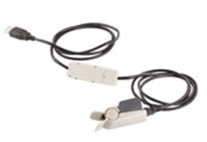
БИОТЕСТ –
это возможность для любого человека самостоятельно контролировать состояние энергетических меридианов и адаптационных возможностей своего организма, уровень стресса и баланс расхода/восстановления энергии. БИОТЕСТ – это инструмент профилактической стратегии, который уменьшает риск неожиданных проблем со здоровьем и повышает качество жизни.
Цена 1 сеанса 600 руб.
Чем БИОТЕСТ будет вам полезен?
Оперативность
Вы сможете своевременно выявлять общие изменения в работе
функциональных систем и органов, тем самым значительно снизите
риск возникновения и развития заболеваний.

Slide 7
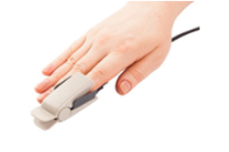
Широта применения и контроль
С помощью БИОТЕСТА вы сможете
Контролировать состояние организма в
процессе лечения, при приеме Виоргонов, во
время занятий спортом и при сверх нагрузках.
Сможете понять, как ваш образ жизни влияет
на здоровье. Сможете проводить звукотерапию
собственными частотами и в режиме "он-лайн" наблюдать влияние любых продуктов на организм.
Сердечно - сосудистая система - яркий пример уникальной системы
управления, построенной по иерархическому принципу, где каждый
нижний уровень в нормальных условиях функционирует автономно.
При изменениях внешней среды и/или при развитии патологического
процесса с целью сохранения гомеостаза активируются высшие
уровни управления. "Вариабельность" - это свойство биологических
процессов, связанное с необходимостью приспособления организма
к изменяющимся условиям окружающей среды. Другими словами
вариабельность - это изменчивость различных параметров, в том
числе и ритма сердца, в ответ на воздействие каких-либо факторов.

Slide 8
Как работают Биотест и матрица "ЦЗМ-Антистресс"
Человек является составной частью природы, разработка и
внедрение в практику природосообразных методов гармонизации
человека имеет важнейшее значение для активизации ресурсов его
здоровья, интеллекта, эмоциональных и духовных возможностей.
Важным аспектом способов оздоровления человека является его
индивидуальность.
Было установлено положительное воздействие коррекционной
программы «ЦЗМ Антистресс» на когнитивные эмоциональные
процессы и активность человека. Она выступает в качестве опоры
фундамента инструментальной ПСИтерапии – авторами направления
являются доктор психологии Е.В. Мирошник и доктор медицинских
наук В.А.Орлова
В последние годы как в нашей стране так и за рубежом, формируется
новое научное направление – Психология Здоровья или
Психосоматический подход к здоровью человека... Используя в
работе с клиентами уникальный инструменты Биотест и Матрицу
ЦЗМ, сокращается время помощи в решении той проблемы, с которой человек к нам пришел.

Slide 9
Программа не является медицинской и не
предназначается для лечения какого-либо
заболевания. Данная программа воздействует
психологически и сертифицирована
соответствующим образом.
Каждый сеанс «ЦЗМ-Антистресс» как «камертон»
настраивает Вас на саногенное (здоровое)
мышление.
Результаты подтверждены практикой!
Показания – все заболевания и состояния, при которых необходимо улучшение психических (когнитивных) и эмоциональных процессов.
Рекомендуемый возрастной диапазон: от 6 лет, верхний предел отсутствует.
Противопоказания - эпилепсия, беременность (возможно положительное влияние курса «ЦЗМ–Антистресс» на плод, но контрольных исследований не проводилось).
Стоимость услуги:
1 сеанс – 900 руб., мини-курс – 10 сеансов, месячный курс – 30 сеансов, закрепляющий курс – 90 сеансов, устойчивый курс – 180 сеансов, целостный курс – 360 сеансов.
Все программы ЦЗМ составляются для каждого клиента индивидуально.

Slide 10
Цвето–звуковая Матрица «ЦЗМ – Антистресс» с помощью заложенного алгоритма цвета, звука, слова, фигуры осуществляет нормализацию биоритмов, воздействуя
главным образом, через зрительный анализатор и кожные покровы, оптимизируя
функциональное состояние человека.
Программа «ЦЗМ-Антистресс» легко и безопасно поможет избавиться от стресса без усилий со стороны пользователя.
Уникальность и эффективность «ЦЗМ-Антистресс» заключается в комплексном воздействии:
цветовых спектров психологических типов «экстраверт» и «интроверт»;
сакральной геометрии (геометрия форм, лежащих в основе жизни, подтвержденная известными физическими константами);звуковых колебаний в соответствии с матрицей
природных систем ; индивидуального выбора положительных
психологических утверждений – афирмации.
Каждый сеанс "ЦЗМ-Антистресс" как «камертон» настраивает Вас на саногенное (здоровое) мышление.
Результаты подтверждены практикой!

Slide 11
«Капсула здоровья» –
предназначена для быстрого
Восстановления здоровья человека,
Нормализации нарушенных в организме
процессов.
Повышает энергетический и жизненный
тонус; запускает систему саморегуляции;
имеет иммуномодулирующее, бактерицидное, противоаллергенное, противовоспалительное и антимикробное действие; корректирует биополе человека; снимает накопленное статическое напряжение и усталость; оптимизирует метаболизм и активирует фотохимические реакции внутри клеток; повышает защитные силы и запускает механизм самовосстановления организма.
В результате нормализуется деятельность всех органов и систем человека и снижается риск возникновения каких-либо патологий. Человек входит в капсулу в полный рост, что позволяет достичь благоприятного воздействия на весь организм. Изделие не является средством медицинского назначения.
Цена 1 сеанса – 1000 руб.
Минимальное количество сеансов – 10, рекомендованное – 15-25 сеансов.

Slide 12
ОСНОВНЫЕ ЭФФЕКТЫ ИСПОЛЬЗОВАНИЯ
Несмотря на существование массы процедур, и лекарств для восстановления физических и душевных сил, если хочется добиться самого лучшего результата, имеет смысл сделать выбор в пользу Капсулы здоровья. Во-первых, это универсальное средство, у которого практически нет противопоказаний, то есть им могут пользоваться как взрослые, так и дети.
Специалисты рекомендуют подобные сеансы:
работникам крупных и небольших компаний, которые постоянно находятся в офисе и ведут сидячий образ жизни;
учащимся школ и студентам, напряженный график которых приводит к развитию хронической усталости;
тем, кто работает в ночное время, из-за чего происходит сбой в режиме сна и бодрствования;
людям, которые по долгу службы имеют дело со сложными психоэмоциональными ситуациями, и нуждаются в полноценной релаксации;
жителям многомиллионных мегаполисов, где постоянно циркулирует негативная энергетика и есть необходимость в ментальном очищении;
профессиональным спортсменам и любителям, которые хотят избежать травм;
пенсионерам, которым требуется поддержание общего тонуса организма и нейтрализация признаков старения.

Slide 13
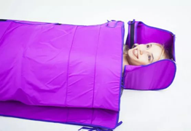
Кроме того, она обеспечивает сразу несколько положительных эффектов, а именно:
нейтрализует патогенную микрофлору и
оказывает антибактериальное действие;
способствует более активному обмену веществ;
избавляет от плохого настроения, депрессивных
мыслей и тревоги, возвращая ощущение радости
жизни;
помогает побороть хронические болезни, в
частности, патологии сосудов и сердца, нервные расстройства и т.д.;
устраняет напряжение мышц, включая мышечные спазмы;
стимулирует интенсификацию кровообращения – как свидетельствуют отзывы о «Капсуле здоровья», после сеансов нормализуется давление и гораздо реже происходят аритмические приступы;
активируется иммунитет;
обеспечивает полную релаксацию всего организма, что крайне важно для современного человека, погруженного в рабочие и домашние хлопоты.

Slide 16
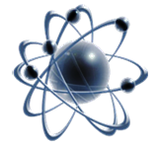
Квантовая медицина – это квантовая физика в приложении к биоогранизмам.
Это медицина, основанная на целенаправленном использовании малых доз электромагнитных излучений (квантов) для лечения, диагностики, профилактики и реабилитации пациентов.
АППАРАТЫ ЛАЗЕРНОЙ ПОЛИФАКТОРНОЙ ТЕРАПИИ, четверть века выпускаемые ЗАО «МИЛТА – ПКП ГИТ» (г. Москва), широко и успешно применяются в медицинской практике России, стран СНГ и за рубежом.
Аппараты разрешены к лечебному применению Комитетом по новой медицинской технике, внесены в Государственный реестр медицинских изделий, сертифицированы в России и за рубежом.
Услуга использования аппаратов лазерной терапии в центре «РИКТА 04/4» до 15 мин. – 1000 руб., более 15 мин. – 1500 руб. РИКТАШАРМ – 1000 руб.

Slide 17
Что такое лазерная терапия
Лазерная терапия – одно из направлений медицины, основанное на использовании излучения оптического диапазона и его воздействии на физиологию живых организмов.
Лазерная терапия направлена на профилактику и лечение заболеваний, вызванных нарушением работы функциональных систем организма, нормализацию метаболических процессов, включая работу иммунной, эндокринной, паракринной и нервной систем, лечение и реабилитацию пациентов после таких травматических повреждений, как ожоги, разрывы тканей, переломы.
Посредством микроэлектродной техники доказано наличие мембранного потенциала клетки, т. е. разности потенциалов, существующих на мембране между цитоплазмой клетки и ее внешней поверхностью: наружная поверхность заряжена положительно, а внутренняя – отрицательно.
Даже небольшие изменения потенциалов сопровождаются выраженными физиологическими функциями: нервным импульсом, сокращением мышечной клетки, секрецией гормонов и т.д.
Очень малая энергия электромагнитного излучения, необходимая для оказания существенного влияния на функционирование организмов, свидетельствует о том, что эта энергия - не случайный для живых организмов фактор, а вырабатывается и используется в определенных целях самим организмом.

Slide 18
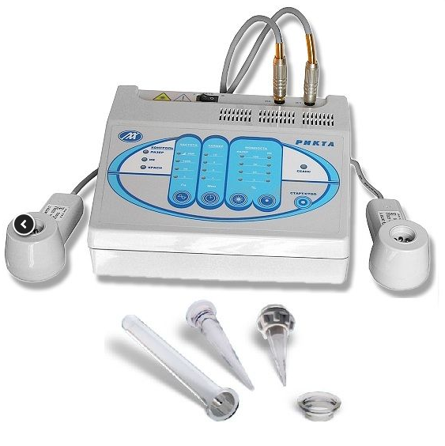
Аппарат магнито-инфракрасный лазерный терапевтический «РИКТА 04/4»
Физиотерапевтический аппарат. Широко применяется для лечения
более 200 заболеваний, с ярко выраженным клиническим
эффектом. Используется в медицинских учреждениях различной
Направленности (кардиология, педиатрия, урология, косметология,
дерматологии, спортивная медицина, фитнес и др.), а так же
пригоден и для домашнего применения при лечении различных
заболеваний у всей семьи. Имеет 1 класс лазерной безопасности,
в то время как зарубежные аналоги имеют, как правило, класс
лазерной опасности 3R, т. е. опасны при определённых условиях, что
значительно осложняет их применение.
Без возрастных ограничений!
Конструкция: Настольный.
Страна производитель: Россия
Воздействие аппаратом происходит на биологические активные зоны человека одновременно четырьмя базовыми факторами: лазер, инфракрасное излучение, красный свет и магнит, за счёт чего стимулируются собственные жизненные силы организма на борьбу с широким кругом заболеваний.
Лечебные факторы:
Импульсное инфракрасное лазерное излучение
Пульсирующее широкополосное инфракрасное излучение
Пульсирующий красный свет
Постоянное магнитное поле.

Slide 19
Эффект от лазерной терапии
Перечислим основные эффекты, которые вызывает лазерная терапия:
На клеточном уровне: повышение энергетического обмена в клетках и тканях, активизация синтеза белка - РНК и ДНК, снижение возбудимости рецепторов клеточных мембран, улучшение обмена в клетках головного мозга, нормализация уровня нейротрансмиттеров, кальций-блокирующий эффект.
На уровне органов: увеличение скорости кровотока, реологический и микроциркуляторный эффекты, регуляция аденогипофиза, нормализация работы щитовидной железы, стимуляция половых желез, коронарно активный, спазмолитический, метаболические эффекты.
На уровне систем и организма: коррекция факторов специфического и неспецифического иммунитета, улучшение кровообращения, обезболивание, снижение возбудимости вегетативных центров, улучшение проводимости нервных волокон.
А также: снижение глюкокортикоидной активности надпочечников, снижение уровня перекисного окисления липидов, регулирование обратных связей, увеличение нейрогуморальных факторов, ускорение выработки ферментов и АТФ; снижение уровня холестерина; ускорение синтеза коллагена; улучшение трофики тканей; усиление регенерации эпителия и кожи; профилактика и лечение целлюлита; нормализация и рост синтеза простагландинов; противовоспалительный, противоотечный рассасывающий, саногенный, адаптирующий, стрессолимитирующий, гиполипидемический и антиоксидантный эффекты и др.

Slide 20
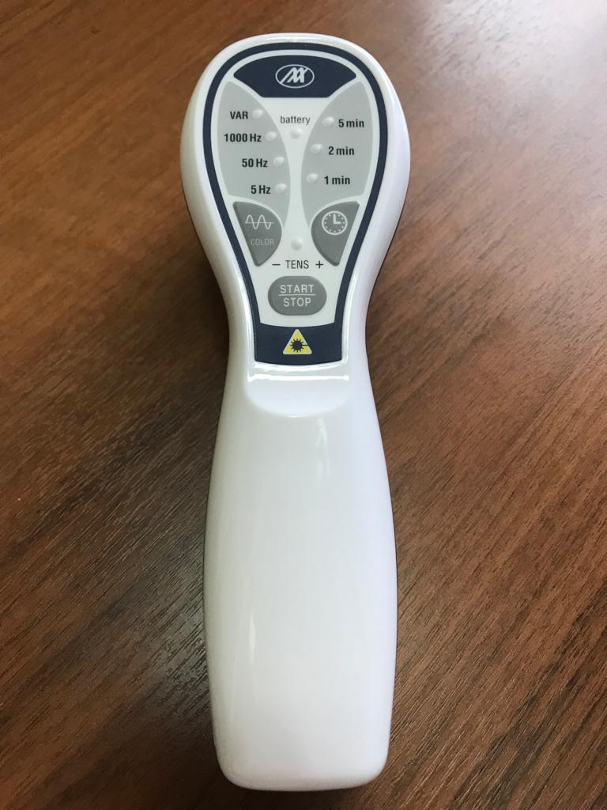
Квантовый косметологический аппарат РИКТА-ЭСМИЛ(2А)-03 – Цена 40 500 руб.
Результат многолетней совместной работы российских, израильских, американских ученых и практикующих врачей. Уникальный аппарат квантовой косметологии РИКТА-ЭСМИЛ(2А)-03 дарит молодость и красоту, разглаживая морщины, подтягивая кожу и улучшая контуры лица. Возможность бороться с возрастными изменениями кожи без хирургического вмешательства, шесть готовых встроенных программ, пошаговая инструкция, а также элегантный дизайн, эти достоинства делают аппарат популярным у косметологов.
После курса процедур скулы подтягиваются, морщины становятся менее заметны или вообще исчезают, кожа приобретает более здоровый цвет. Аппарат РИКТА-ЭСМИЛ(2А)-03 предназначен для ухода за кожей в домашних условиях, в салонах красоты и косметологических клиниках. Разработан с применением новейших технологий квантовой медицины и косметологии.
Процедуры на аппарате РИКТА-ЭСМИЛ(2А)-03 осуществляются без нарушения целостности кожных покровов, при этом отсутствует вероятность возникновения каких-либо хирургических осложнений и необходимость наркоза или местной анестезии, эффект наступает быстро и при правильном проведении самой процедуры держится долго. Процедуры также предполагают использование целого ряда косметологических средств, которые дают дополнительный эффект.
Страна производитель: Россия

Slide 21
Аппаратно-программный комплекс (АПК) HPSP
Аппаратно-программный комплекс (АПК) HPSP предназначена для воспроизведения информационных сигналов нашего организма. Электромагнитные колебания низкой интенсивности, генерируемые (АПК) HPSP вызывают резонансный отклик в организме, в следствии чего происходит активизация физиологических колебаний, соответствующих здоровым клеткам и органам и нейтрализация патологических колебаний. В результате, организм восстанавливает нормальное функционирование органов и гомеостаз всех систем. Значительный эффект от частотной коррекции (ЧК) объясняется прямым воздействием на управляющие звенья, происходит влияние не только на симптомы болезни, но и на факторы, а именно на причину болезни.
Цена – 2300р.
Низкочастотные электромагнитные волны (АПК) HPSP на определенной частоте абсолютно безвредно проникают в любую точку организма и подавляют патологические процессы, восстанавливают и усиливают работу клеток, органов и систем всего организма, наполняют их дополнительной энергией для борьбы с разнообразными заболеваниями, активируют иммунные силы организма. Важно отметить, что все колебания, исходящие из (АПК) HPSP, являются физиологическими, не доставляющими никакого дискомфорта человеку.

Slide 22
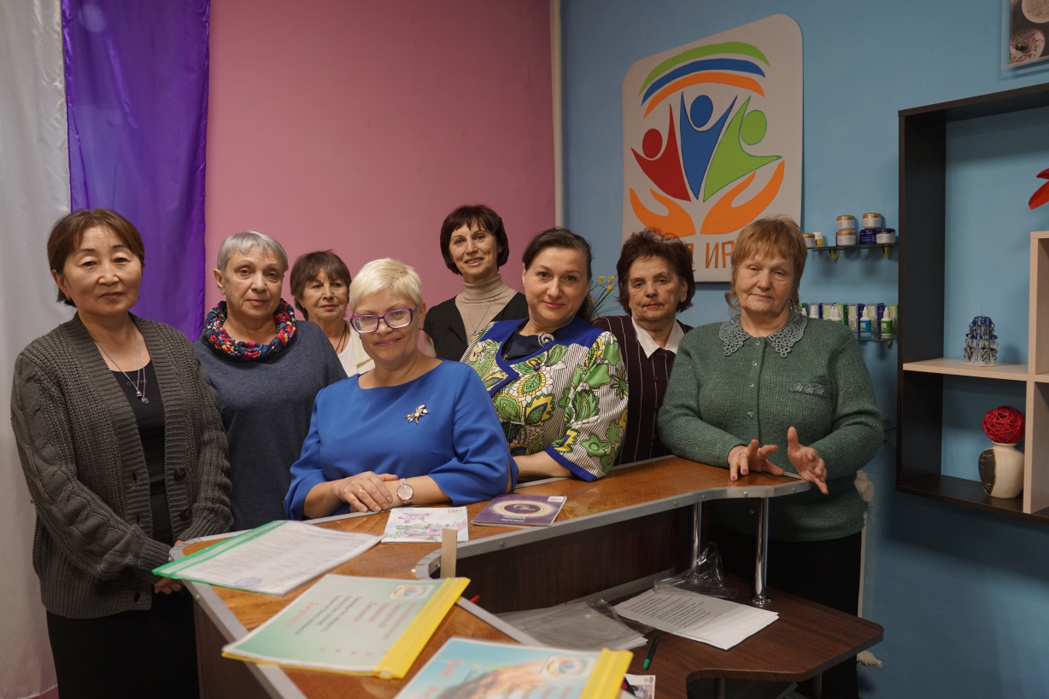
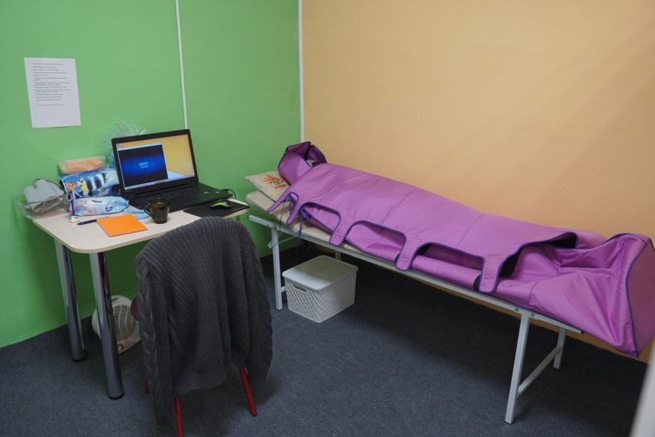
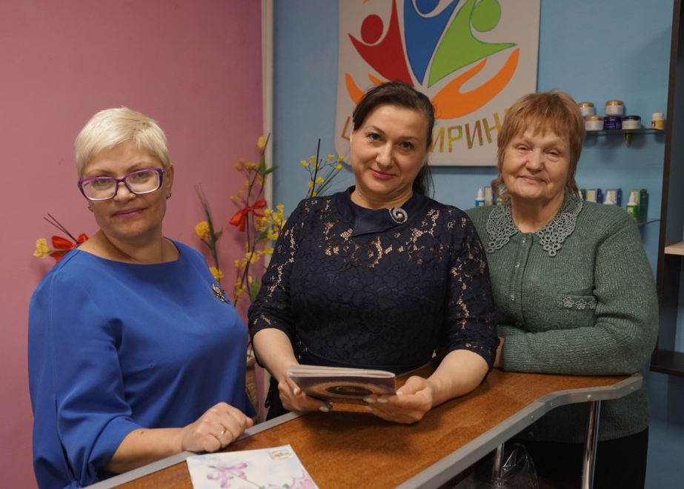
Контактные данные
ЦИТРЛ «ИРИНА»
Адреса:
г. Амурск, пр. Мира 19, офис 301-3
г. Комсомольск-на-Амуре,
ул. Красногвардейская 11
Тел.: +7-914-410-4138
Электронная почта:
citrl_irina@mail.ru
Сайт: www. citrl-irina.ru
Желаем вам Молодости, Красоты и Здоровья!

